Slide 1


Slide 2


  Здравствуйте, ребята! Давайте повторим то, что мы узнали на прошлом уроке.

Slide 3
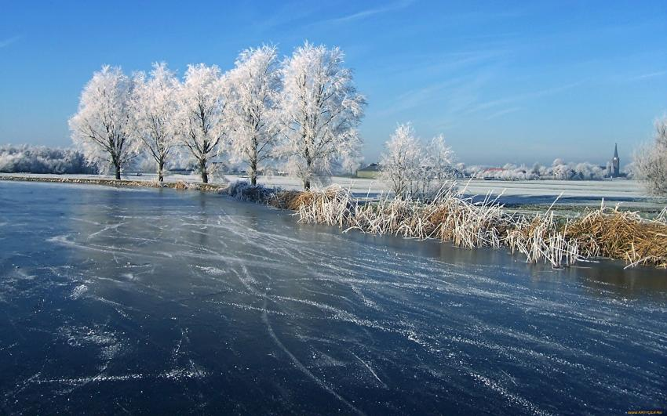
  Ответьте на вопросы викторины!
Ночи темнее, дни холоднее,
Листья пожелтели, птицы улетели.
Мелкий затяжной дождик поливает.
Как это время народ называет?
Явление неживой природы, при котором температура воздуха опускается ниже 0⁰, появляется первый лёд на лужах.
В холодные осенние дни вдоль берегов рек на мелких местах образуется тонкий лёд - начинается …

Slide 4
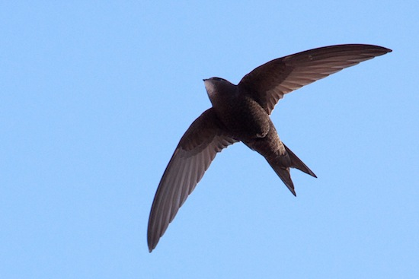
  Ответьте на вопросы викторины!
Не снег и не лёд, а серебром деревья уберёт.
Это явление природы бывает только осенью. Деревья наряжаются в разноцветные уборы, а затем сбрасывают листву.
Он пушистый, серебристый,
Но рукой его не тронь,
Станет капелькою чистой,
Как поймаешь на ладонь.
Небольшие перелётные птицы чёрного цвета с белой грудкой, похожи на ласточек, одни из первых улетают на юг.

Slide 5
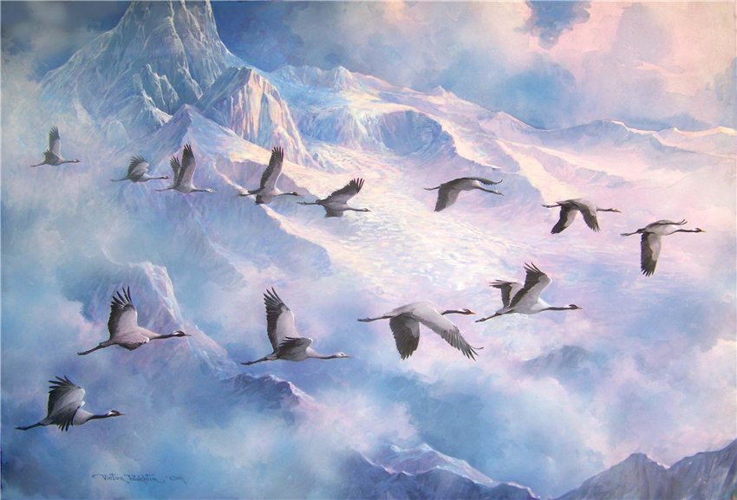
  Ответьте на вопросы викторины!
Скворцы, дрозды и другие мелкие птицы летят вместе, рядом. Они собираются в …
Журавли летят на юг углом, его называют …
Птицы, улетающие в тёплые края осенью и возвращающиеся весной.
Красногрудый, чернокрылый,
Любит зёрнышки клевать.
С первым снегом на рябине
Он появится опять.
Птицы, которые не улетают и круглый год живут у нас.

Slide 6
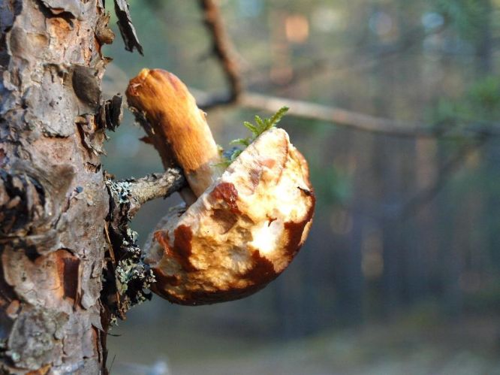
  Ответьте на вопросы викторины!
Без крыльев, а быстрее птицы с дерева на дерево перелетает, осенью грибы сушит, орехи и шишки заготавливает.
Хоть я не молоток -
По дереву стучу.
В нём каждый уголок
Обследовать хочу.
Хожу я в шапке красной,
Морозов не боюсь,
В лесу зимой опасной
Бесстрашно остаюсь.
Что это за зверь лесной
Встал, как столбик, под сосной?
И стоит среди травы,
Уши больше головы.
Осенью всех удивляет,
Шубки цвет своей меняет.

Slide 7
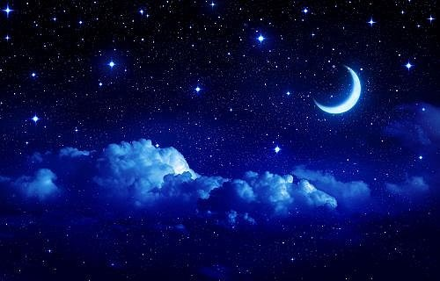
  Что запечатлено на фотографии?
  Предположите, о чём пойдёт речь сегодня на уроке.
  Прочитайте тему урока на стр. 40 учебника.

Slide 8
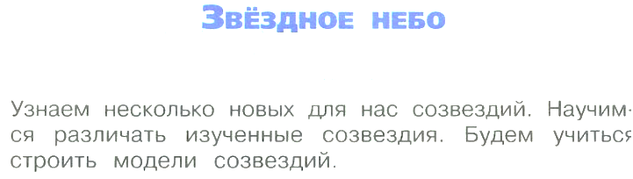
  Какие учебные задачи мы поставим перед собой?

Slide 9
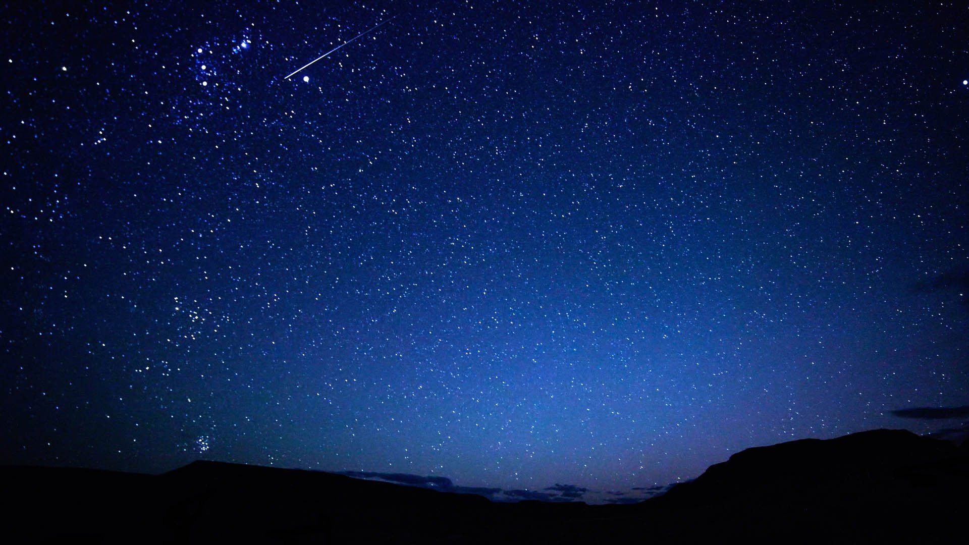
  Мир звёзд чрезвычайно разнообразен, и чем больше мы о нём знаем, тем интереснее путешествовать по звёздному небу.

Slide 10
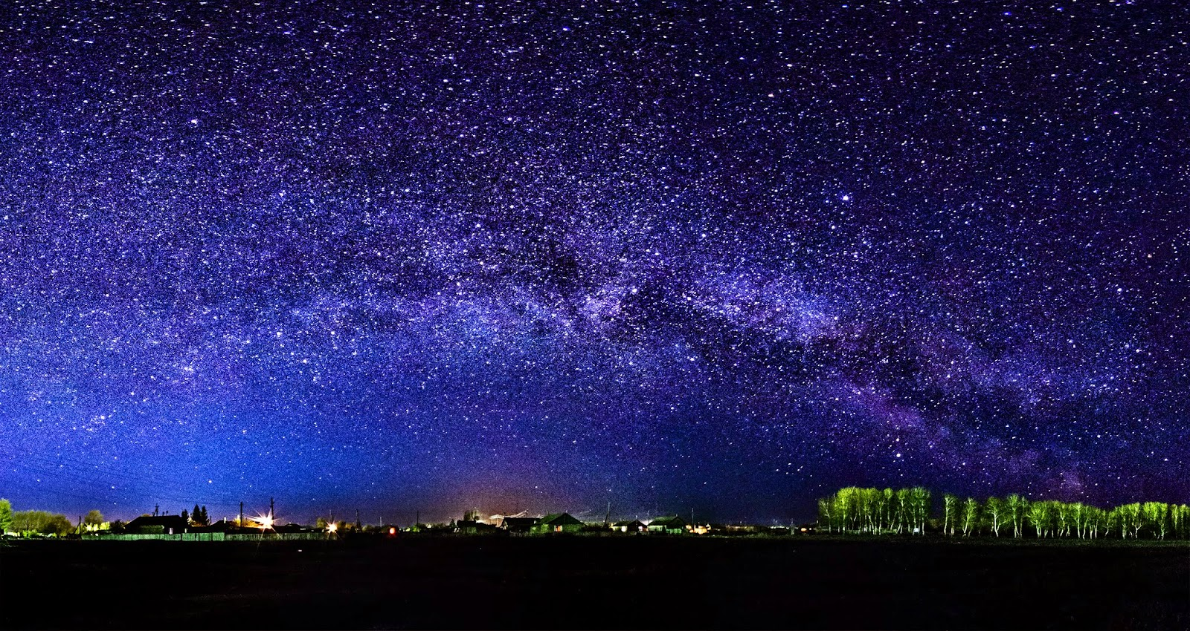
  В безоблачный вечер небо над головой усыпано множеством звёзд. Они кажутся нам маленьким сверкающими точками, потому что находятся очень далеко от Земли.

Slide 11
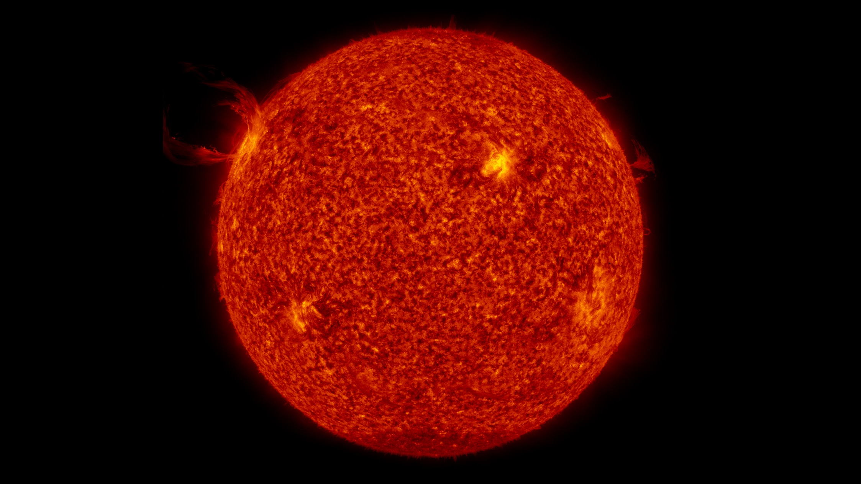
  В действительности каждая звезда - это огромный светящийся раскалённый шар.

Slide 12
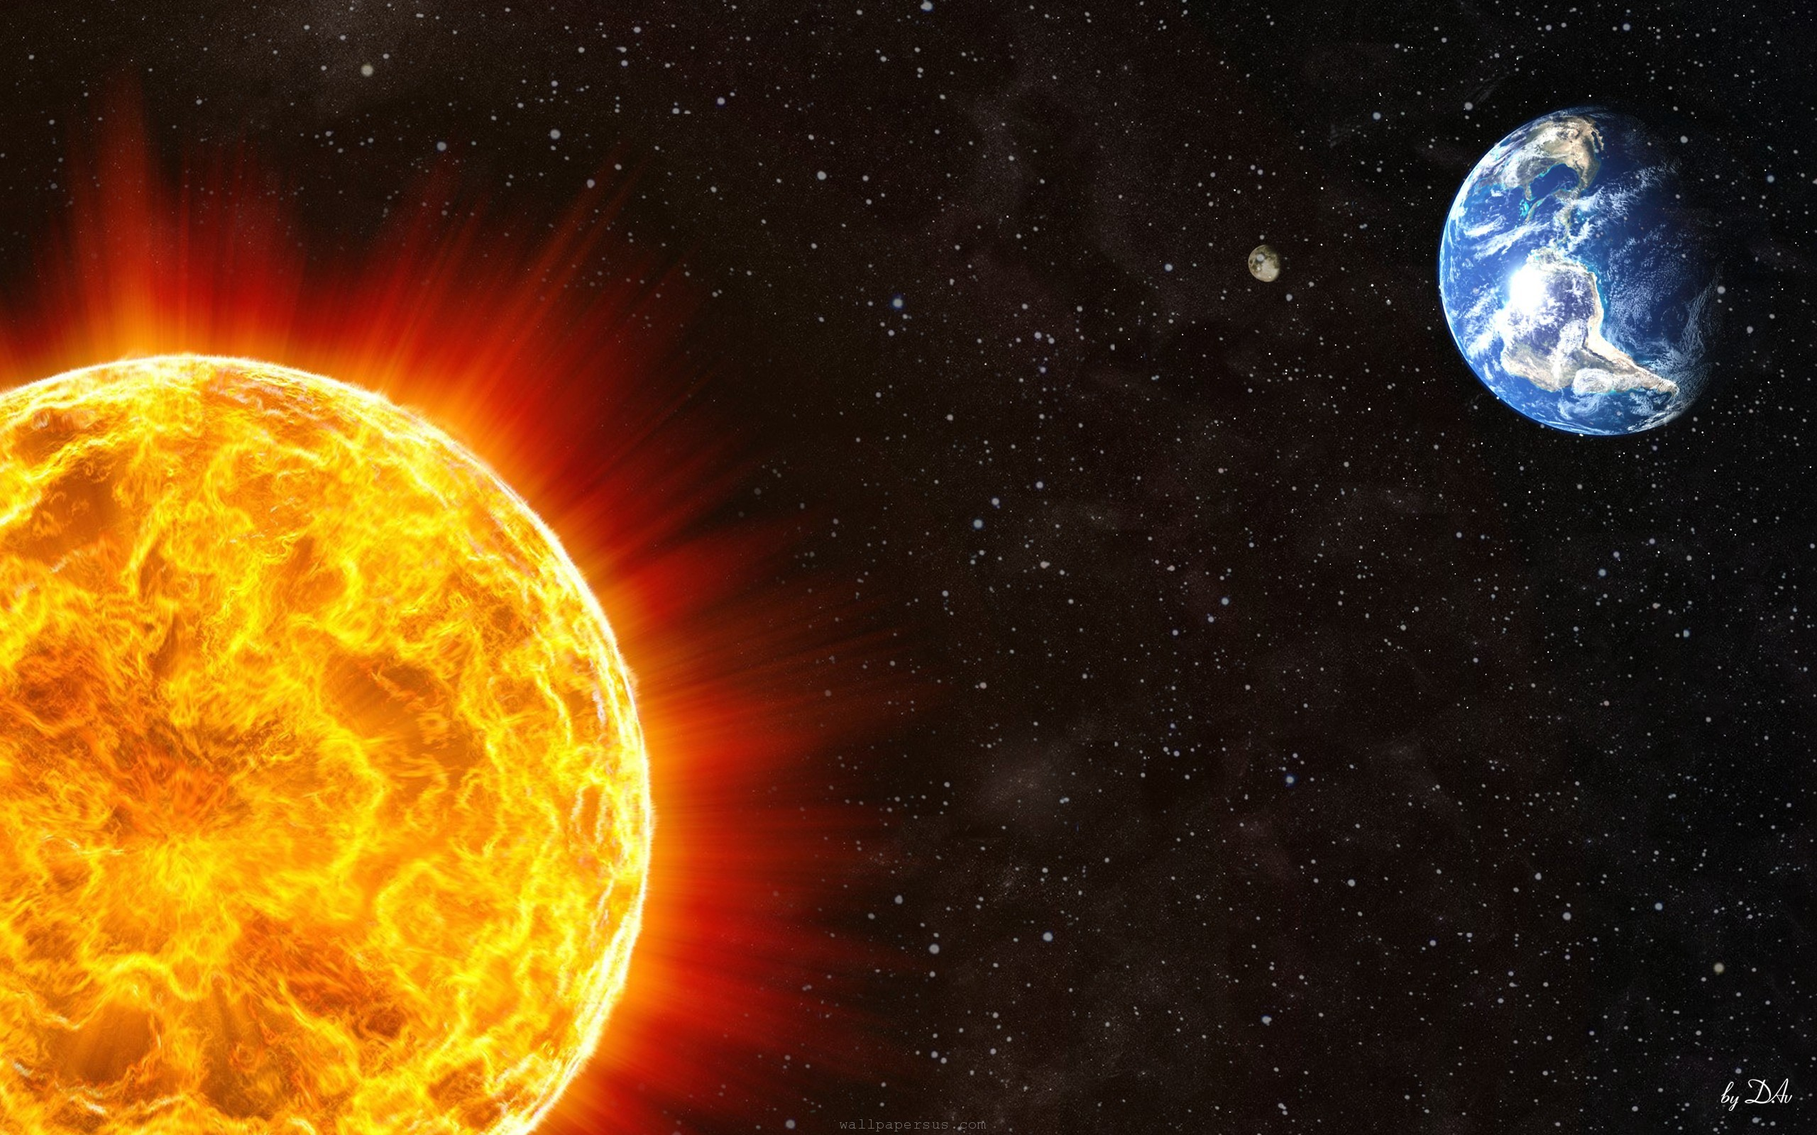
  Солнце - это одна из звёзд.

Slide 13
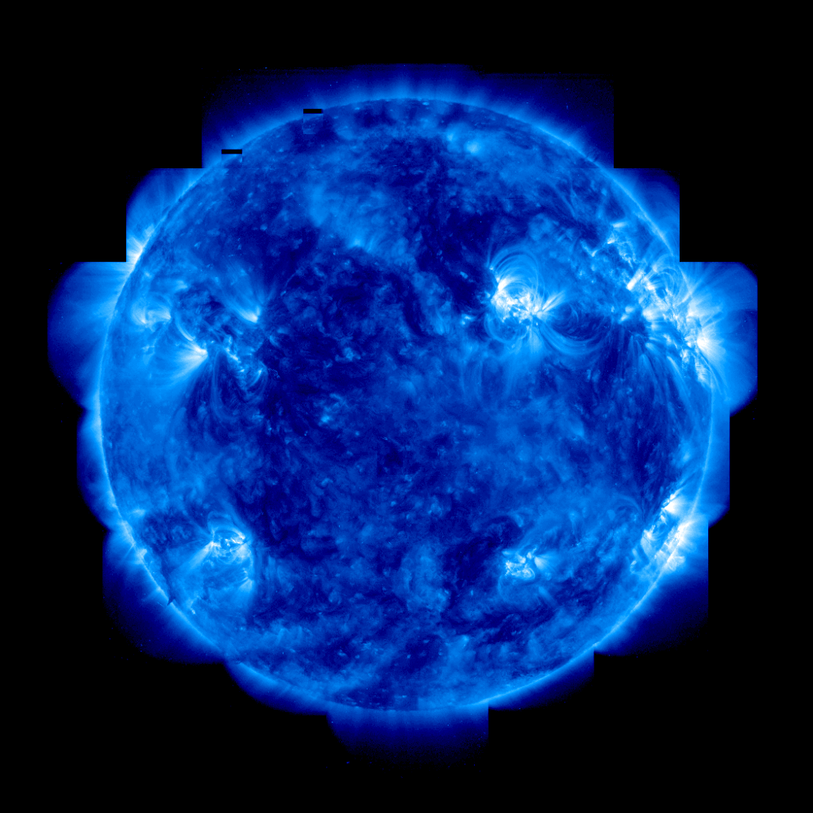
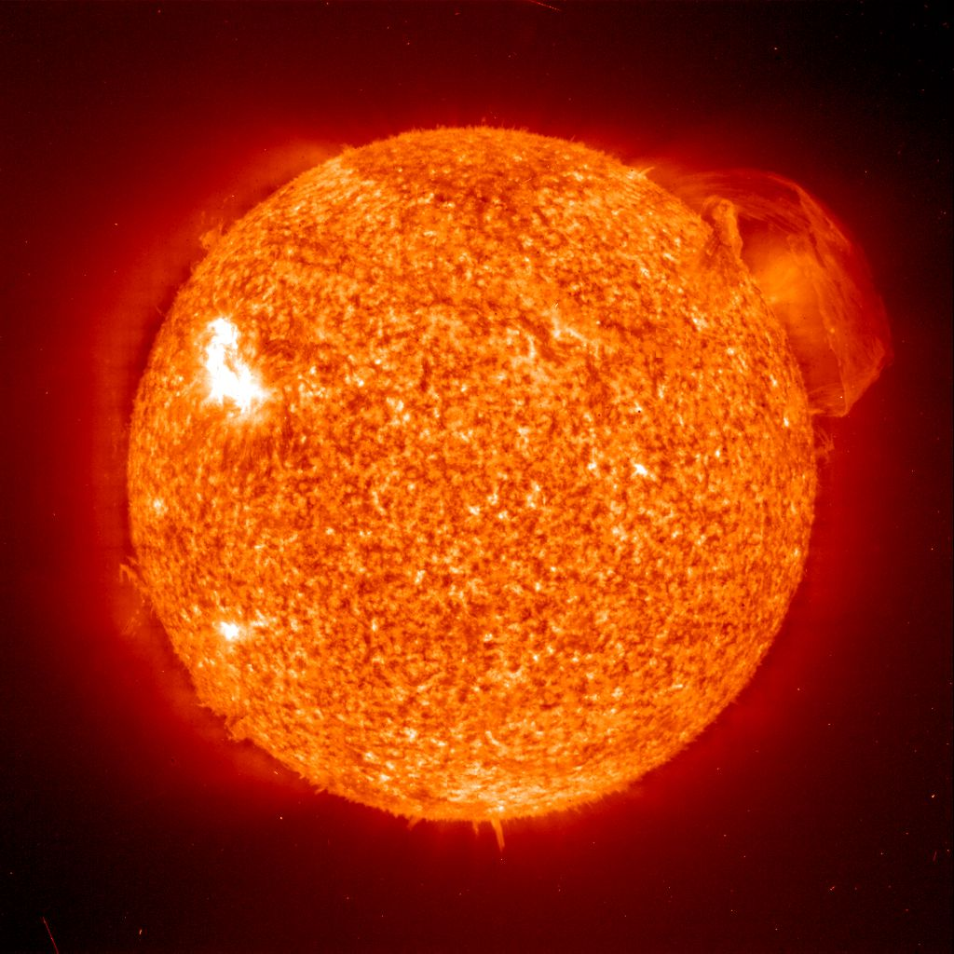
  Самые горячие звёзды голубого цвета, другие, менее горячие, красного.

Slide 14
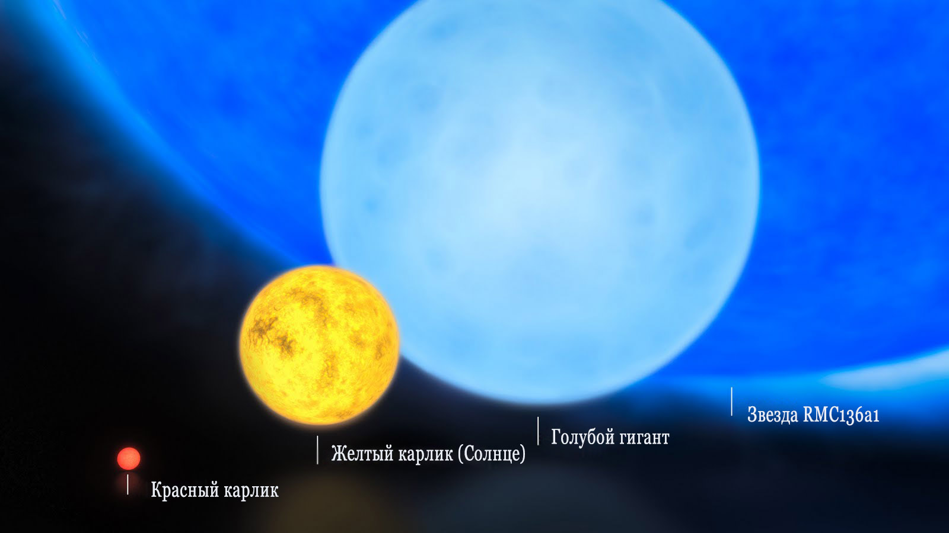
  Звёзды отличаются размерами. Есть звёзды - гиганты, а есть звёзды - карлики.

Slide 15
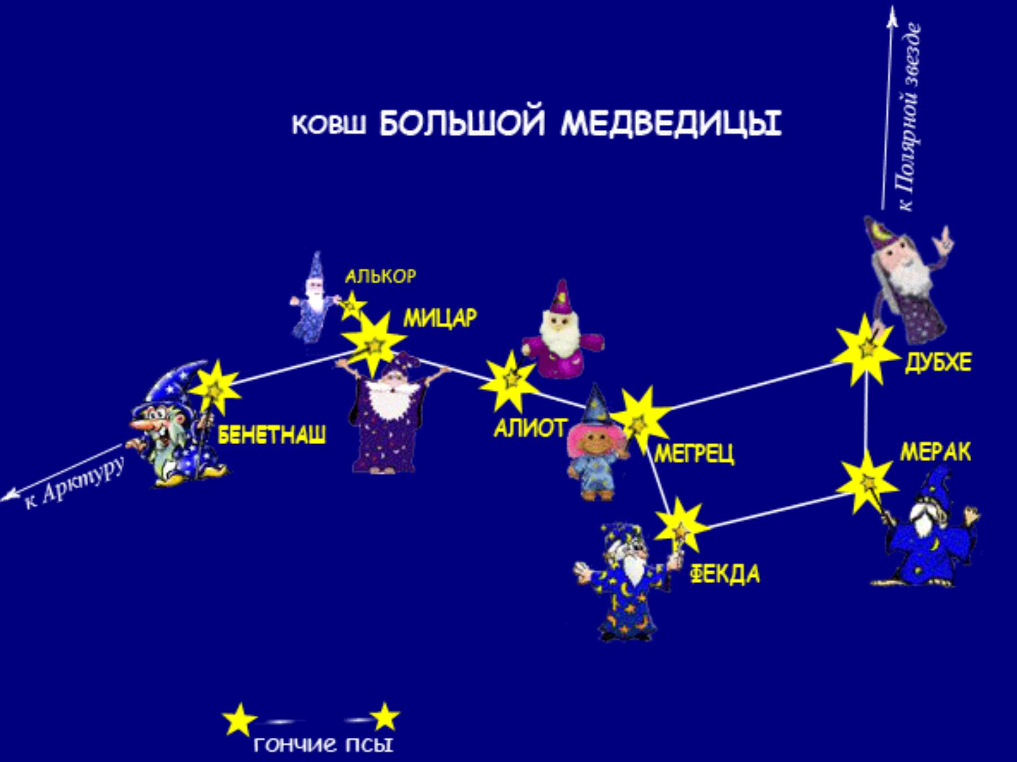
  Значками разной величины на карте показаны звёзды от ярчайших до менее заметных. Каждая звезда имеет название.

Slide 16
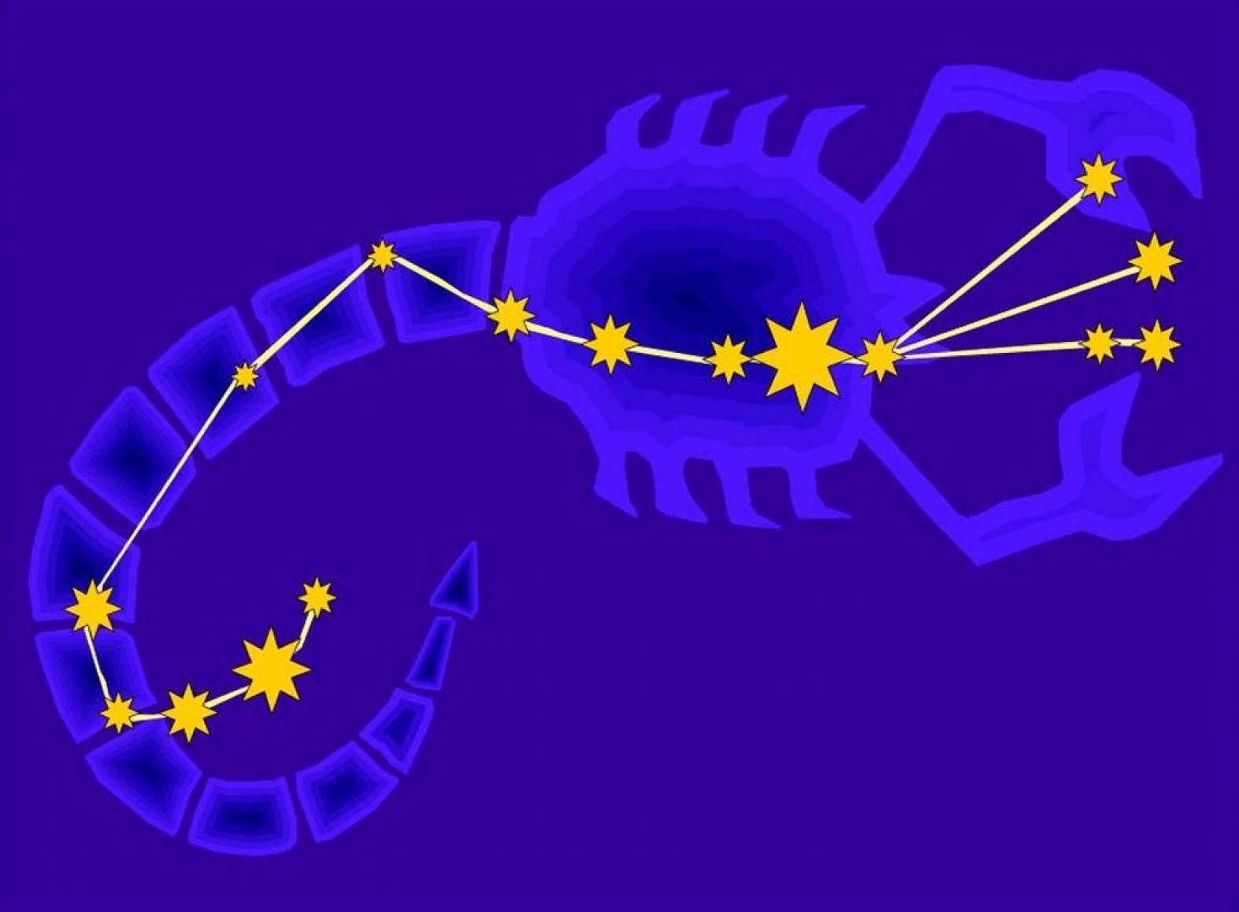
  Наиболее яркие, заметные на тёмном небе звёзды древние учёные объединили в созвездия. Каждому созвездию они дали своё, часто сказочное, легендарное название.

Slide 17
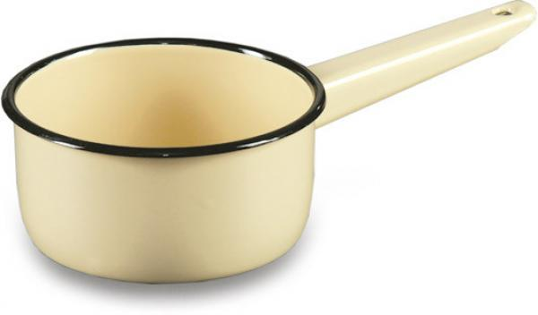
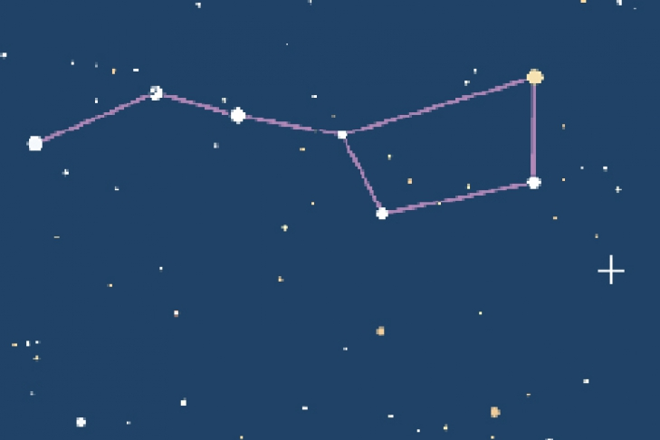
  Отгадайте загадку:
  Из какого ковша
  Не пью, не едят,
  А только на него глядят?

Slide 18
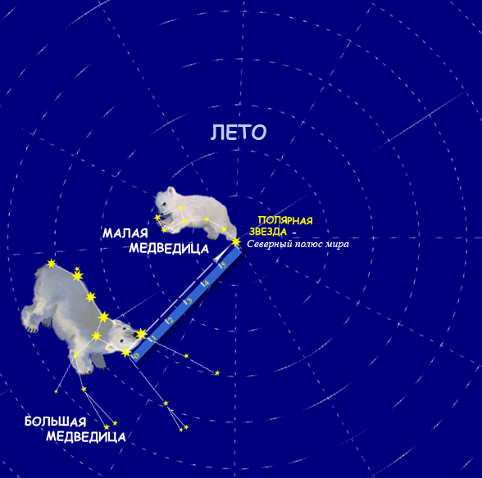
  Созвездия меняют своё местоположение в зависимости от времени года, потому что Земля вращается вокруг Солнца.

Slide 19
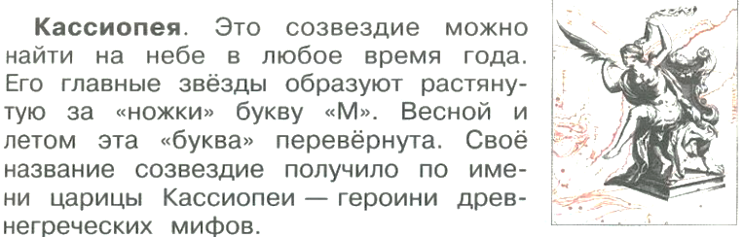
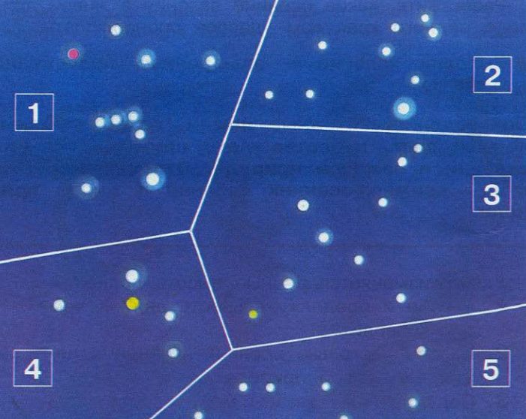
  Прочитайте описание созвездий на стр. 41 учебника.

Slide 20
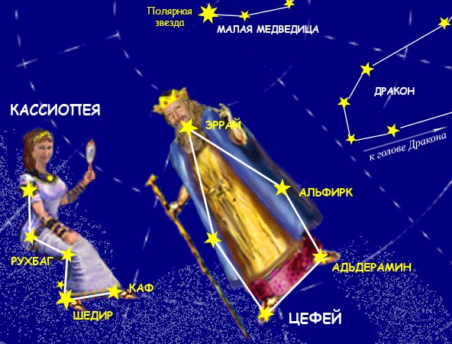
Легенда о Кассиопее и Цефее
В стране Эфиопии правил некогда грозный и могучий царь Цефей. Женой царя Цефея была исключительно красивая царица Кассиопея. Пуще всего на свете любили царь с царицей свою единственную дочь Андромеду. Завистники царской семьи захотели погубить Андромеду, напустив на ней огромное кровожадное морское чудище. Но от неминуемой гибели красавицу Андромеду спас герой Персей.

Slide 21
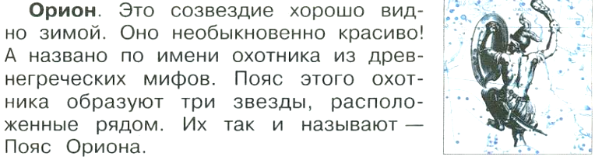

Slide 22
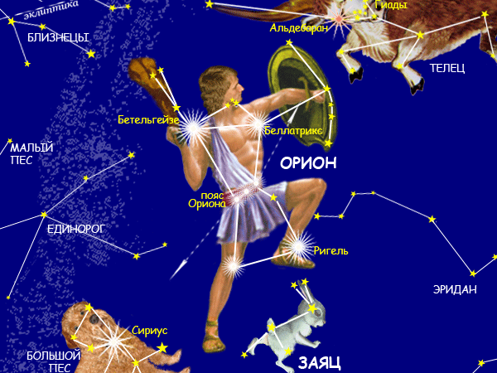
Орион был красивый и ловкий охотник. Со своими двумя собаками (Большой Пес и Малый Пес) ходил он охотиться по лесам и горам на диких зверей.

Slide 23
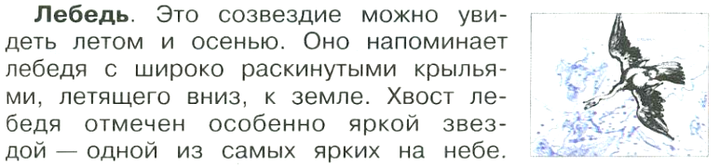
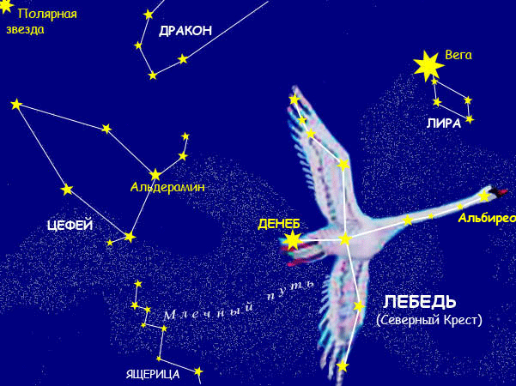

Slide 24
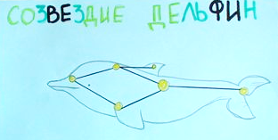
  Вылепите из пластилина модели изученных созвездий. Для этого пластилиновые звёзды расположите на листе картина в правильном порядке.
  С помощью атласа-определителя подпишите названия самых ярких звёзд вылепленных созвездий.

Slide 25
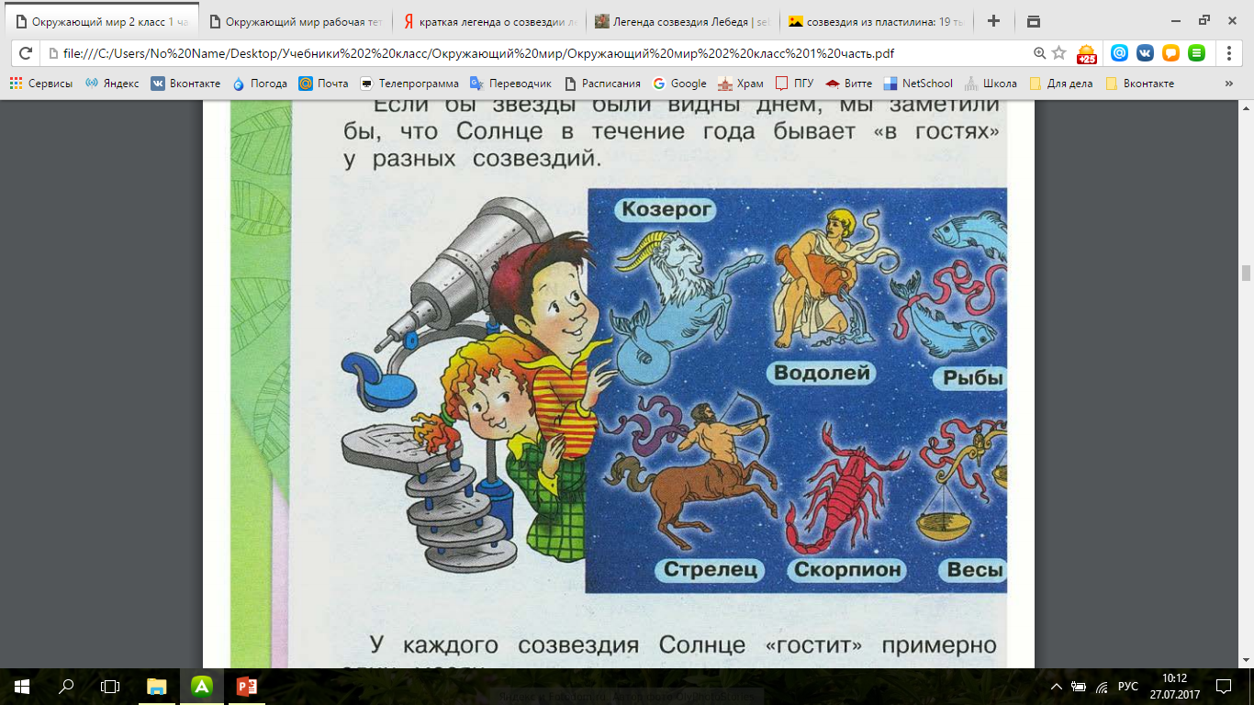
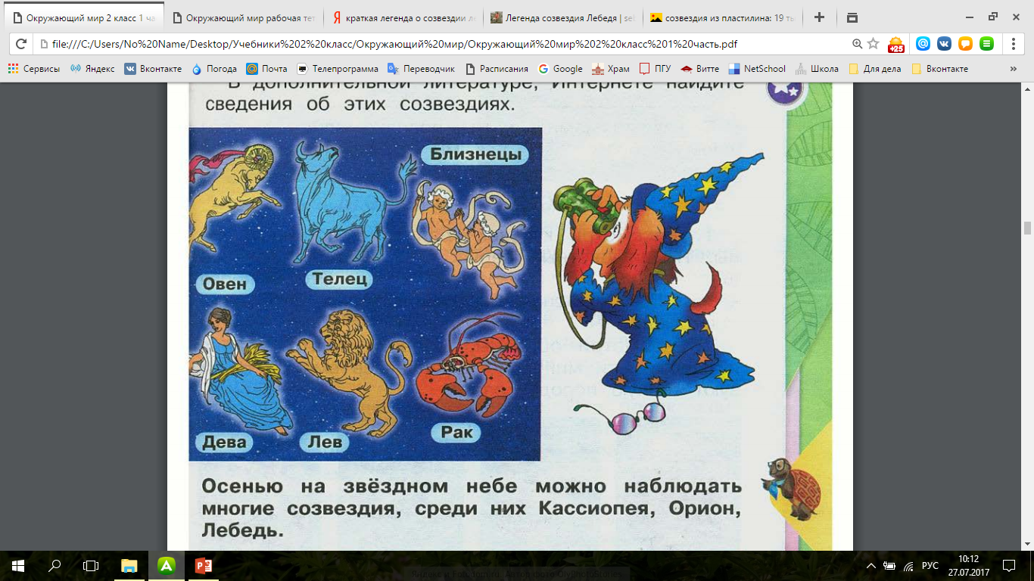
  Попутешествуем по зодиаку! Начнём путешествие с созвездия Овен. Двигайтесь вслед за солнышком
  (по часовой стрелке) и называйте созвездия.
  Солнце бывает «в гостях» у разных созвездий, у каждого примерно месяц. Пояс из созвездий, вдоль которого Солнце движется в течение года, называется зодиак.
  Сколько всего созвездий в зодиаке? Объясните, почему.

Slide 26
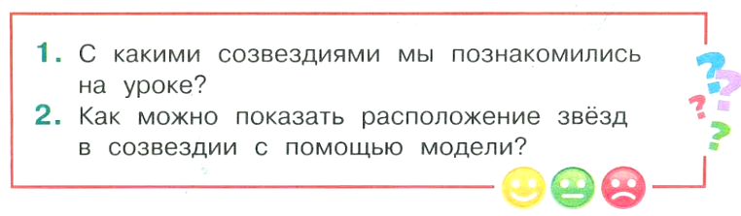
  Ответим на вопросы на стр. 43 учебника.

Slide 27

  Проверьте свои знания - выполните
  тестовые задания на стр. 14-15

Slide 28
  Вспомните, что мы сегодня делали на уроке.
  Что вам особенно понравилось?
  Что показалось немного трудным?
  Спасибо, ребята, за урок!
  До новых встреч!

Slide 29
Домашнее задание:
ТПО с. 31-32 №1, 2, 3.

